Slide 1

Analiza potrošnje jednog industrijskog potrošača – „ZALMO” d.o.o. Mostar
Projekat radili:
Nađa Miletić
Azra Penava
Alma Horo
Zlatko Bošnjić
Amar Saradak
Haris Čapelj
Ensar Hasanbegović
Benjamin Arslanagić

Slide 2
UVOD
Ova projektna grupa bavila se analizom potrošnje električne energije industrijskog potrošača „ZALMO” d.o.o. smještenog u Mostaru.
Kroz dobijene podatke pokušao se dati odgovor na prednosti i nedostatke ovog industrijskog potrošača.
Industrijski potrošači su vrlo bitan segment elektroenergetskog sistema, ali često nemaju ideju koliko upravljanje potrošnjom može biti bitno i za njih i za sam elektroenergetski sistem.

Slide 3
UVOD
U projektnom radu dati su osnovni aspekti strukture i karakteristika potrošnje, industrijskih potrošača, osnovne informacije o samom industrijskom potrošaču „ZALMO” d.o.o. te osnovni potrošači električne energije u samom industrijskom procesu.
Nakon toga, izloženi su analizirani podaci potrošnje te, u koliko je to potrebno, mjere koje bi poboljšale upravljanje potrošnjom ovog industrijskog potrošača.

Slide 4
OSNOVNI POTROŠAČI ELEKTRIČNE ENERGIJE
Industrijski potrošač „ZALMO” d.o.o. raspolaže sa: dvije hidraulične prese snaga većih od 10 [kW], tri stubne bušilice snage do 1 [kW], dva tokarska struga snage 7.5 [kW], kružnom pilom snage do 1 [kW], tri mašine za savijanje cijevi, tri aparata za zavarivanje nazivne snage 7.9 [kVA], mašinom za sječenje metala snage 15 [kW], presom za usijecanje snage 4 [kW], strojem za izbijanje metala 5.5 [kW] i slično.
Naravno, tu su i aparati manjih snaga kao što su kafe aparati, frižideri, sijalice za rasvjetu itd.

Slide 5
ANALIZA POTROŠNJE ELEKTRIČNE ENERGIJE
Nakon popisa potrošača električne energije i dobijenih podataka 15-minutnih mjerenja aktivne i reaktivne snage pristupilo se analizi potrošnje električne energije.
Dobijena je ukupa količina potrošene električne energije u razdoblju od 01.03.2016. pa do 01.03.2017. :
Za isto razdoblje urađeni su dijagrami koji prikazuju plaćene iznose računa električne energije, vršnih aktivnih i reaktivnih snaga te mjesečni dijagrami opterećenja.

Slide 6
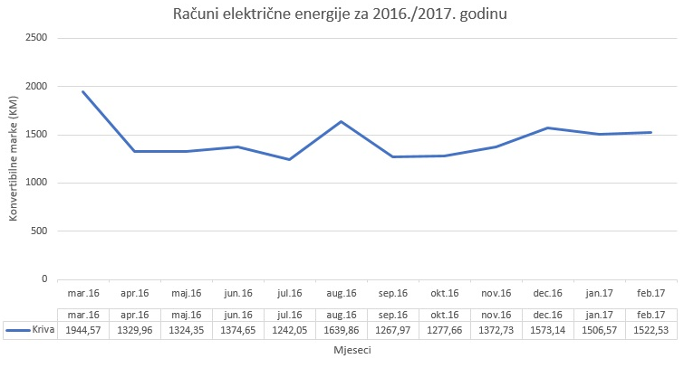
DIJAGRAM PLAĆENIH IZNOSA RAČUNA ELEKTRIČNE ENERGIJE

Slide 7
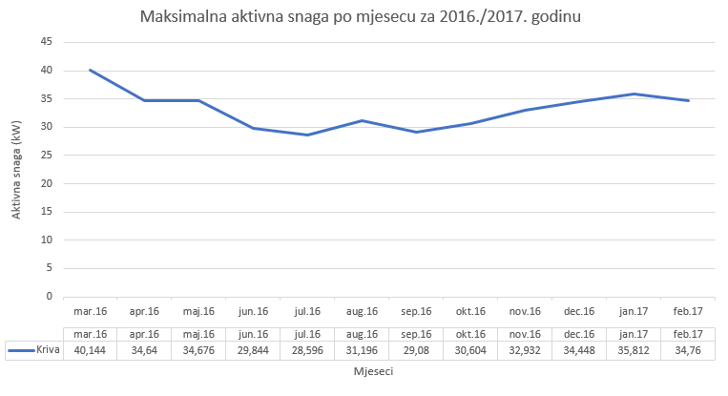
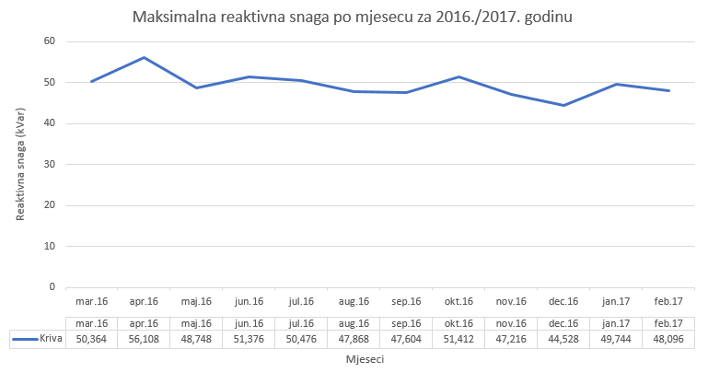
DIJAGRAMI MAKSIMALNIH AKTIVNIH I REAKTIVNIH SNAGA PO MJESECU

Slide 8
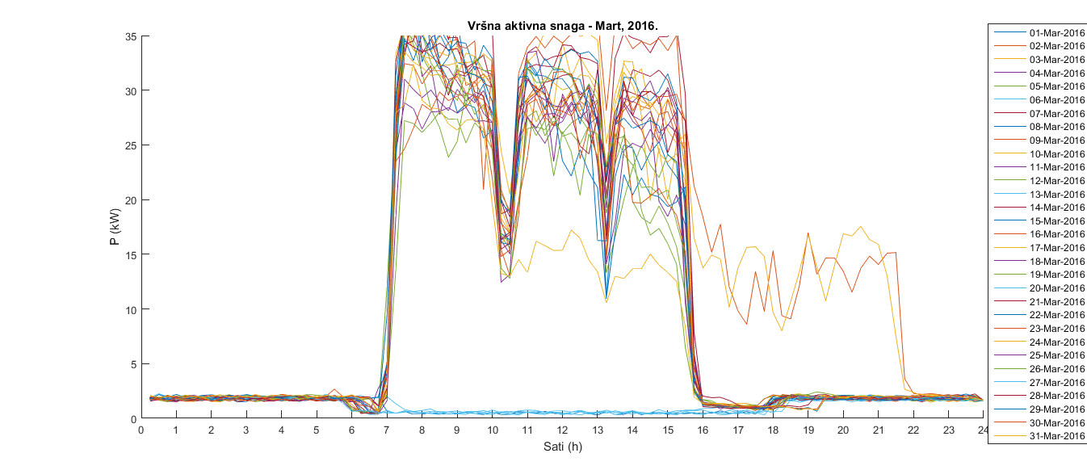
DIJAGRAMI OPTEREĆENJA – MART 2016.

Slide 9
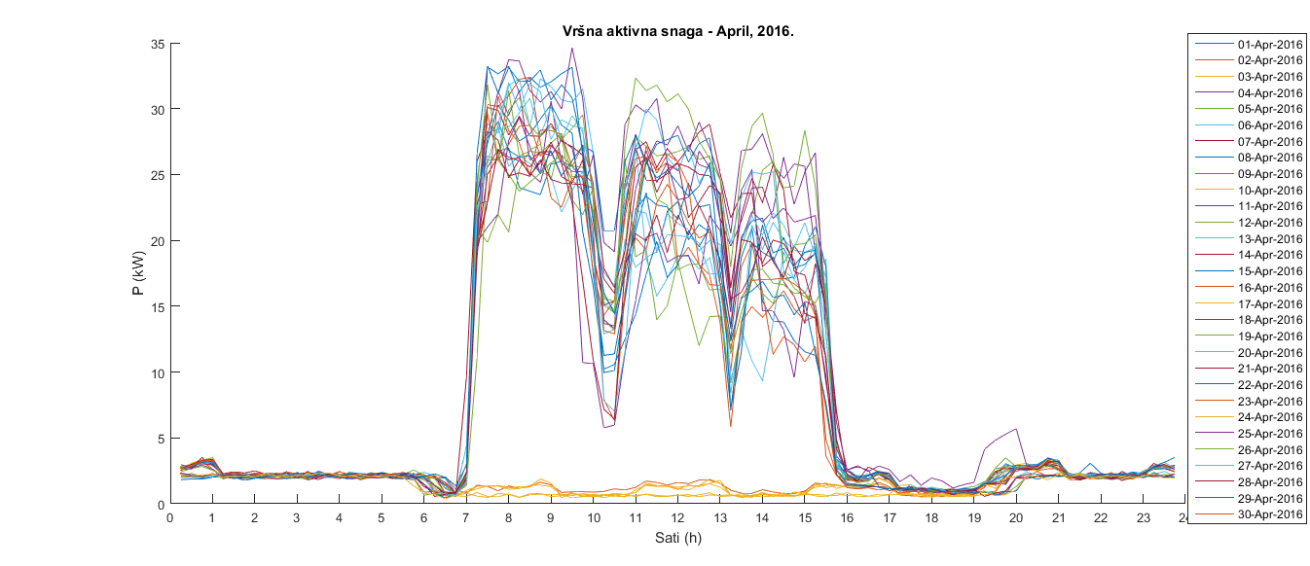
APRIL 2016.

Slide 10
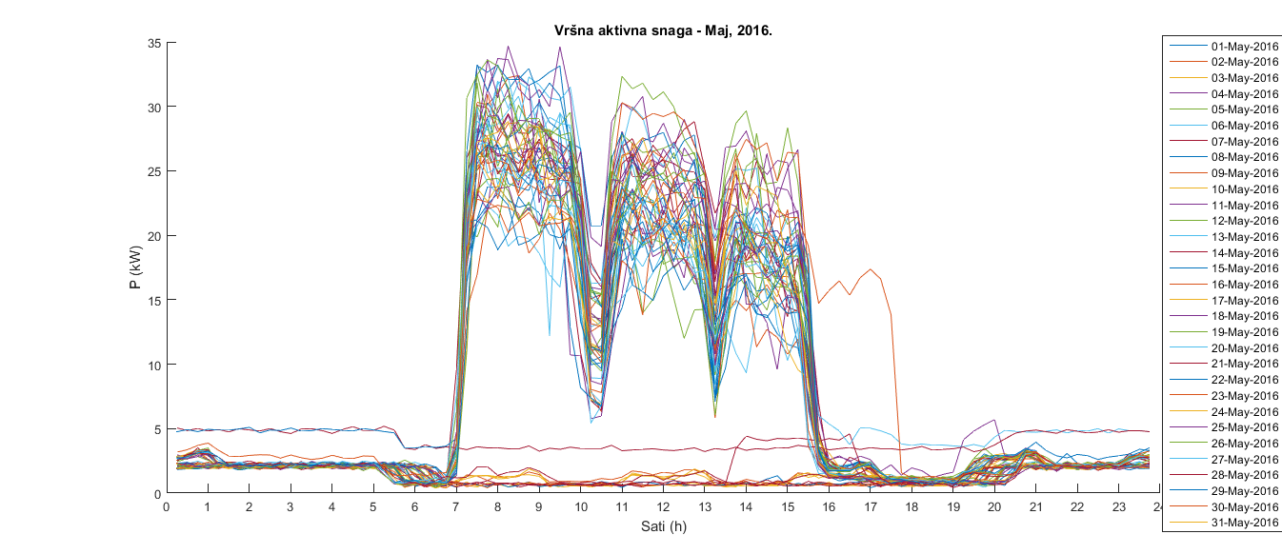
MAJ 2016.

Slide 11
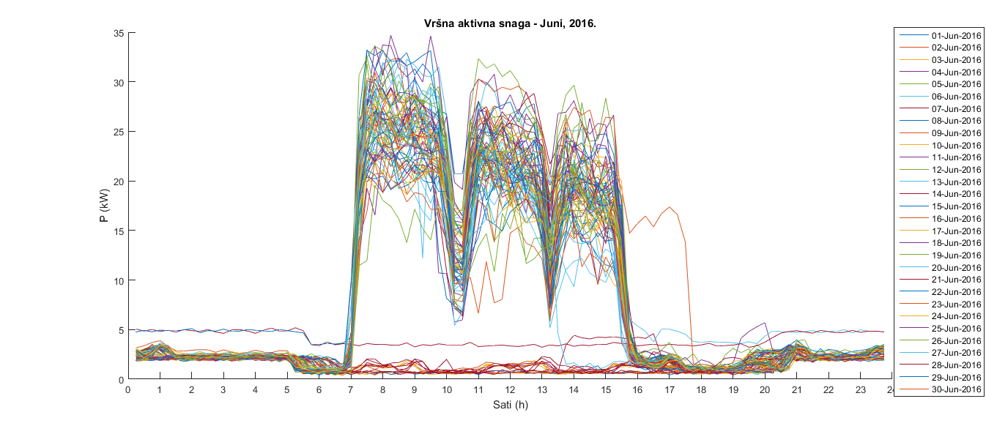
JUNI 2016.

Slide 12
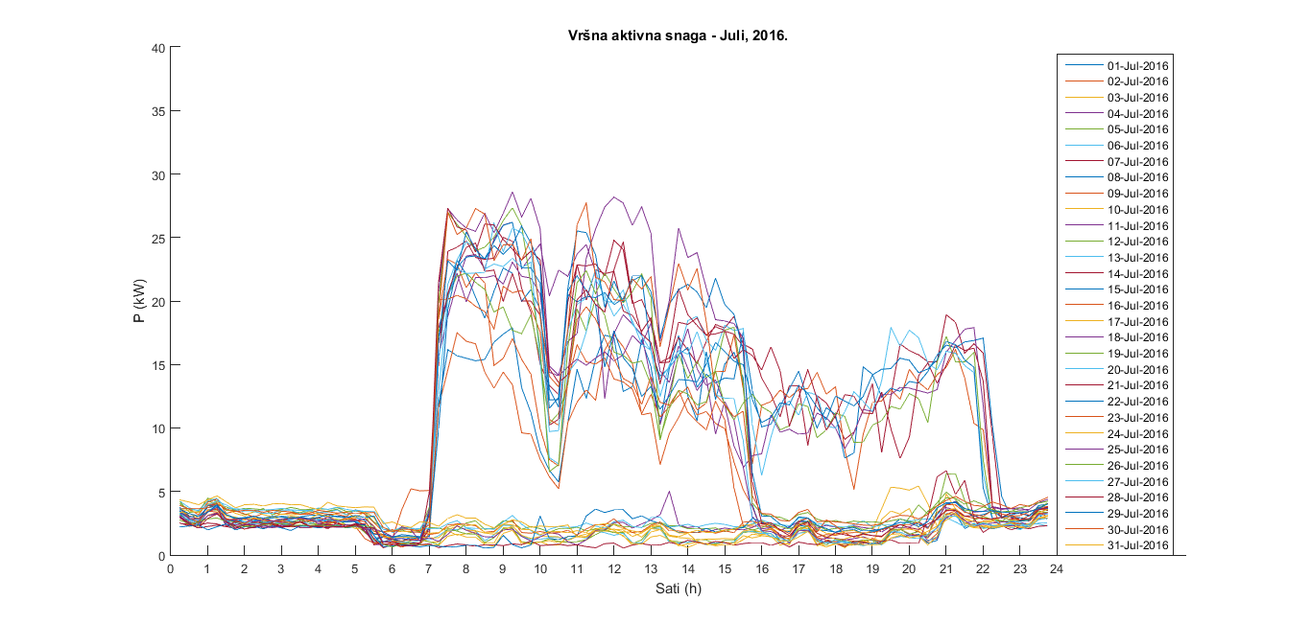
JULI 2016.

Slide 13
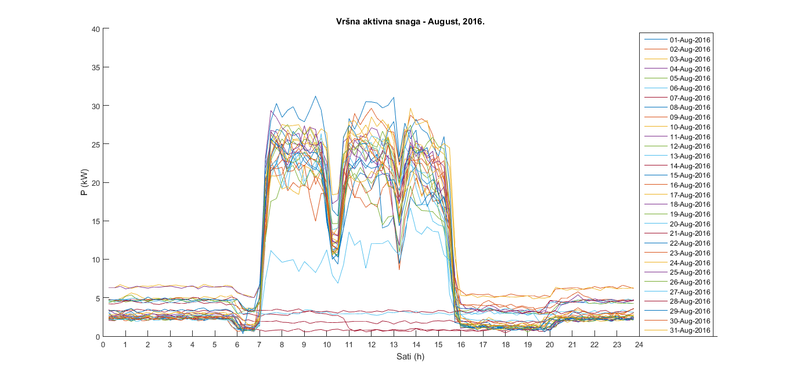
AUGUST 2016.

Slide 14
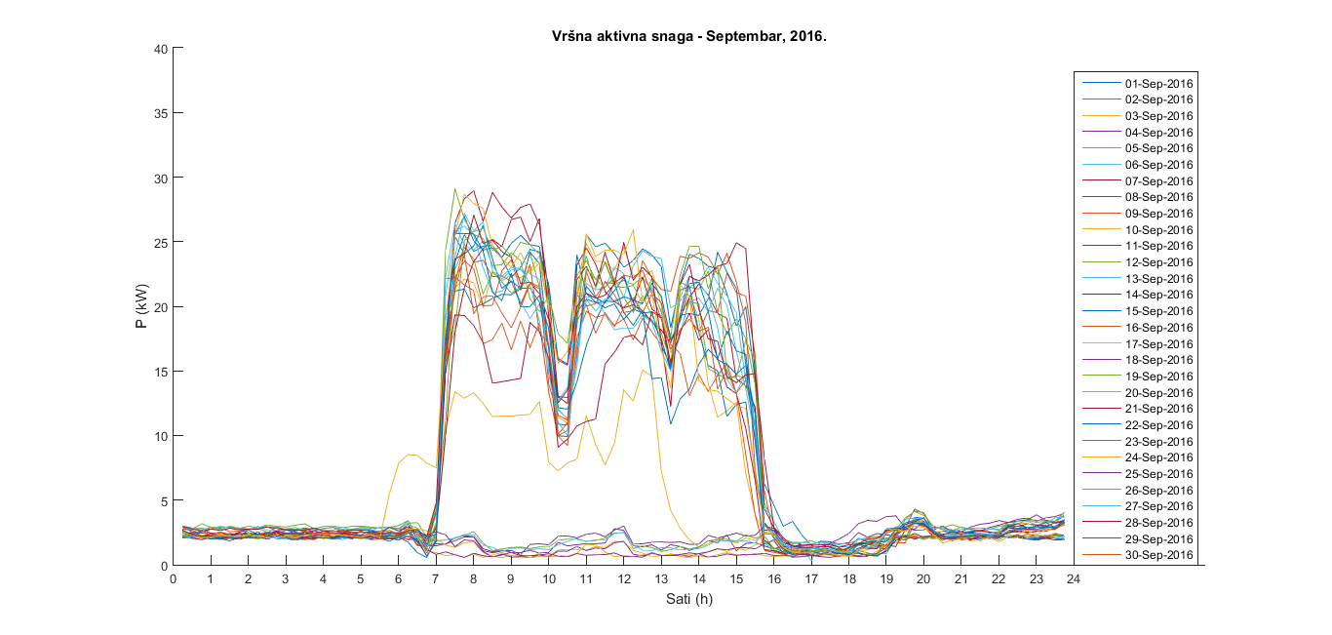
SEPTEMBAR 2016.

Slide 15
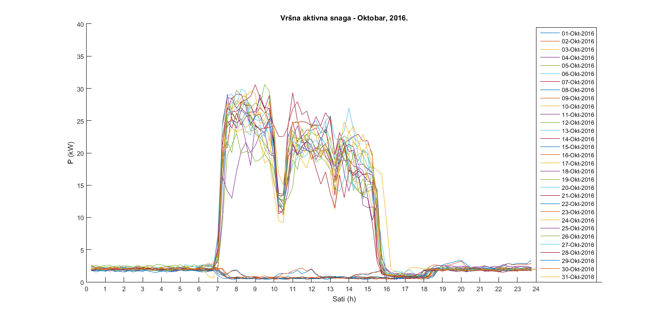
OKTOBAR 2016.

Slide 16
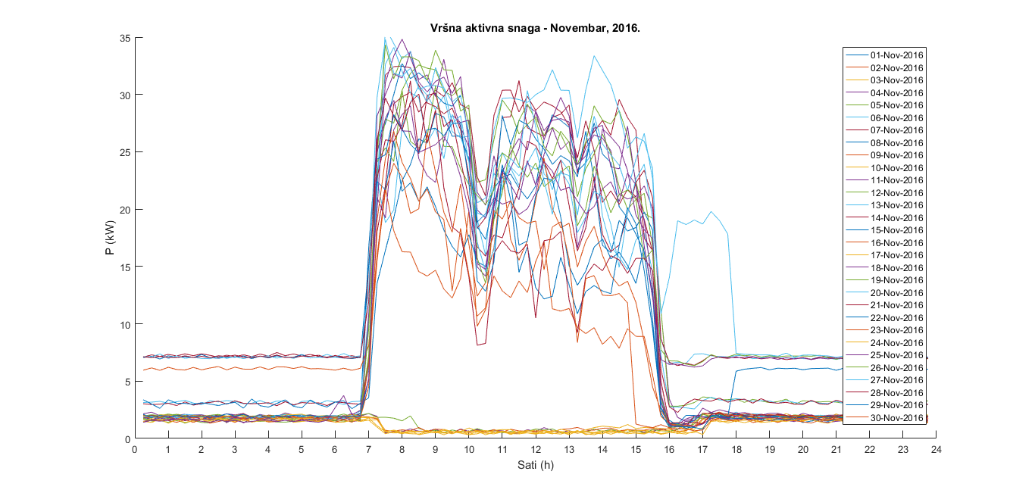
NOVEMBAR 2016.

Slide 17
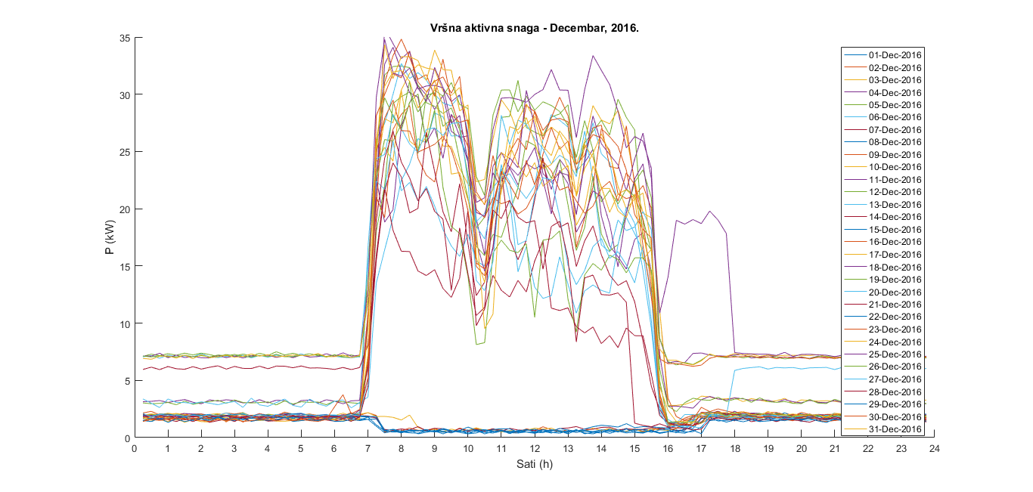
DECEMBAR 2016.

Slide 18
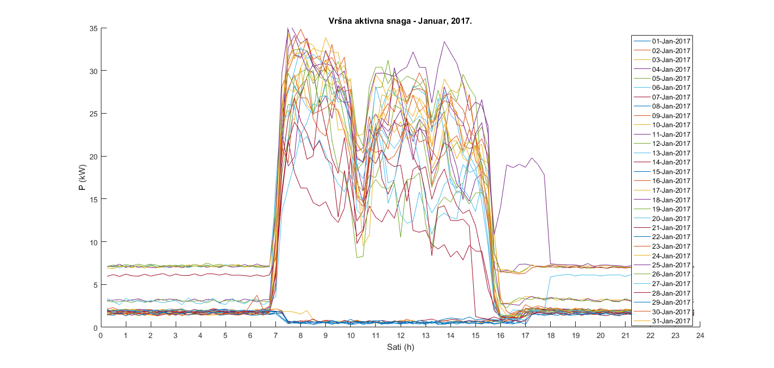
JANUAR 2017.

Slide 19
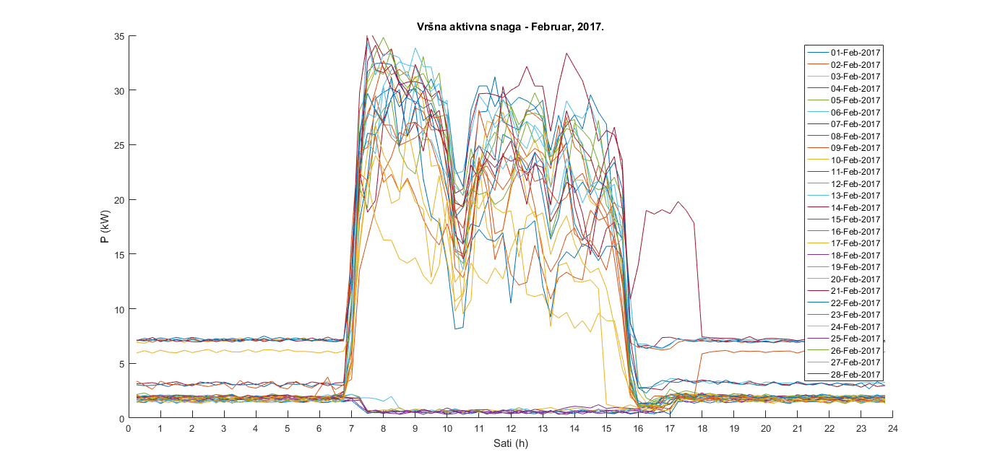
FEBRUAR 2017.

Slide 20
PREDLOŽENE MJERE
Nakon proračunatih snaga utrošenih u višoj i nižoj tarifi, dobije se da je u toku obrađenog perioda ukupna cijena plaćena za električnu energiju:
Na osnovu dodatnih proračuna, predložene su mjere za bolje upravljanje potrošnjom električne energije ovog industrijskog potrošača i smanjenje ukupnih troškova.

Slide 21
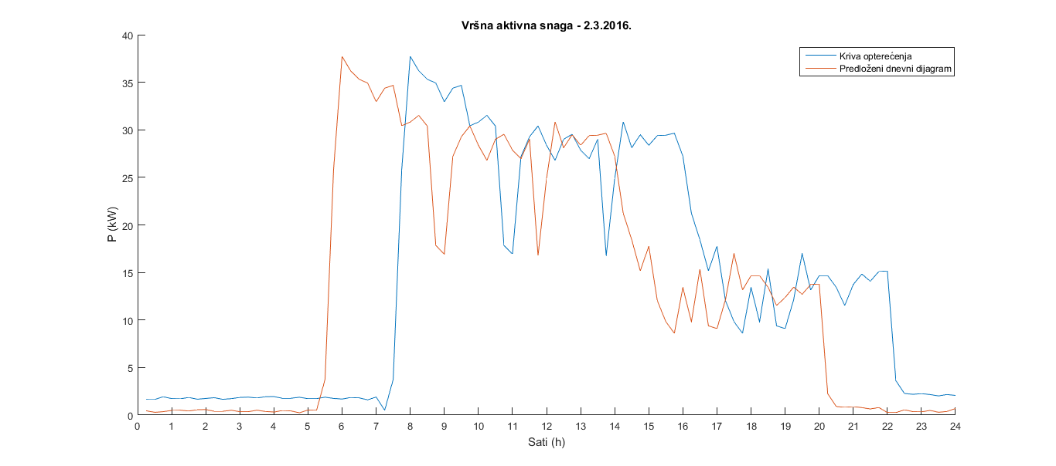
PREDLOŽENE MJERE

Slide 22
PREDLOŽENE MJERE
Za konkretan primjer, koji se može primijeniti za čitav obrađeni period, dobijaju se značajna poboljšanja te slična potrošnja električne energije u višoj i nižoj tarifi.
Ove predložene mjere dovode do uštede novca koji se može upotrijebiti u druge svrhe i približno iznosi, na godišnjem nivou:

Slide 23
ZAKLJUČAK
Prezentovani projektni rad je pokazao da se sa minimalnim promjenama mogu smanjiti troškovi i poboljšati upravljanje potrošnjom električne energije.
Postoje još neki načini kao što je investiranje u novije mašine koje efikasnije koriste električnu energiju, što bi značajnije uticalo na upravljanje potrošnjom energijom.
Sa promjenama dolaze i kratkoročni problemi, ali i dugoročne prednosti.

Slide 24
HVALA NA PAŽNJI!

